Slide 1
Le foie : la fibrose hépatique
Projet des Chercheurs en herbe – INSERM

Slide 2
La fibrose hépatique
(intro: présentation de la maladie, facteurs, statistiques…)

Slide 3
Modèle cellulaire : fonction des cellules hépatiques stellaires
Parler du stockage de vitamine A dans les gouttelettes lipidiques.
Lorsque le foie est abimé, elles fabriquent de la matrice extracellulaire (une forme de fibre) afin de reboucher le foie aux endroits des cellules mortes, le temps que de nouvelles cellules soient produites.

Slide 4
La stéatose
Dans la population générale, l'incidence de la stéatose estimée par échographie atteint 20 à 25%, et elle est probablement sous-évaluée car l'échographie ne détecte que les stéatoses importantes (il faut qu'il y ait au moins 20% de stéatose à l'histologie pour qu'elle soit visible à l'échographie).

Slide 5
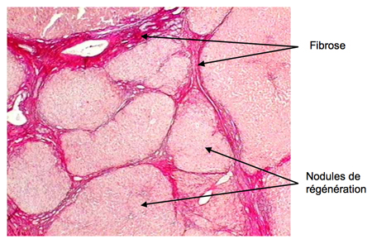
Lésions hépatiques
Conséquences des facteurs présentés précédemment : les cellules hépatiques stellaires s’activent pour fabriquer de la fibre collagène en trop grande quantité, ce qui bouche le foie.
Cela mène à la fibrose hépatique.

Slide 6
Modèle animal
Lignée cellulaire

